Slide 1
Generative Adversarial Networks based Pseudo-Random Number Generator for Embedded Processors
https://youtu.be/q5g6LER217M

Slide 2
Generative Adversarial Network
Proposed Method
Evaluation

Slide 3
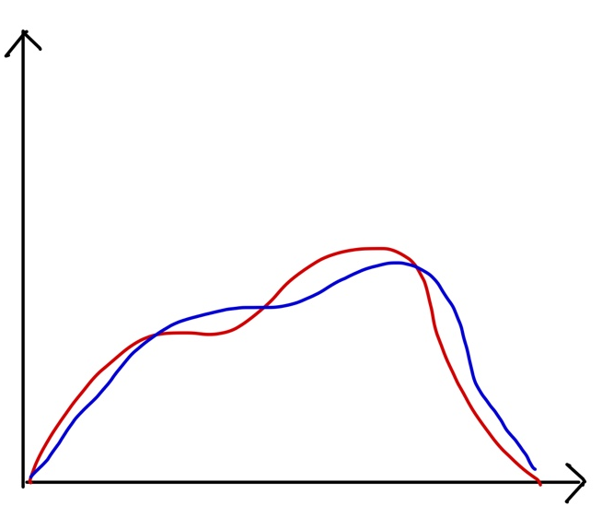
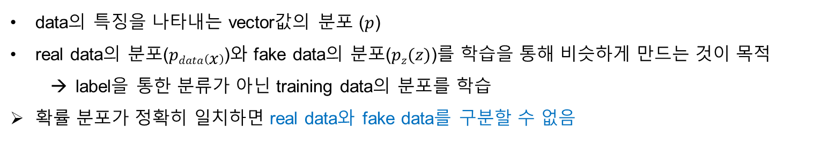




Generative Adversarial Network
$$p$$
$$pdata\left(x\right)$$
$$pz(z)$$
vector값
$$x$$
data의 특징을 나타내는 vector값의 분포 ($p$)
real data의 분포($pdata\left(x\right)$)와 fake data의 분포($pz(z)$)를 학습을 통해 비슷하게 만드는 것이 목적
label을 통한 분류가 아닌 training data의 분포를 학습
확률 분포가 정확히 일치하면 real data와 fake data를 구분할 수 없음

Slide 4
Generative Adversarial Network
generator / discriminator
real data
판별
확률값으로 판단
real
discriminator
loss
latent
random variable
($z$)
fake data 생성
fake
generator
fake data
대립, 경쟁
adversarial
1. generator는 discriminator를 속이기 위해 진짜같은 가짜를 생성
2. discriminator는 generator의 가짜 출력을 판별하기 위해 학습

Slide 5
Generative Adversarial Network
generator / predictor
training data가 필요 없음
latent
random variable
($z$)
fake data 생성
판별
real
generator
fake data
predictor
loss
fake
대립, 경쟁
adversarial
1. generator는 predictor 를 속이기 위해 예측할 수 없는 가짜를 생성
2. predictor는 generator의 가짜데이터를 예측하기 위해 학습

Slide 6
Proposed Method

Slide 7

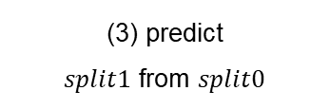




system configuration (1)
Generator
$n×8$ bits
(1) predict
random bit stream
0 | … | 1
 | …
1 | … | 0
$random$ $seed$
(4) generate
random bit stream
after training
(2) split into 2 parts
0 | … | 1
 | …
$$predicted$$
0 | … | 0
$$split0$$
(3) predict
$split1$ from $split0$
1 | … | 0
Predictor
$$split1$$

Slide 8
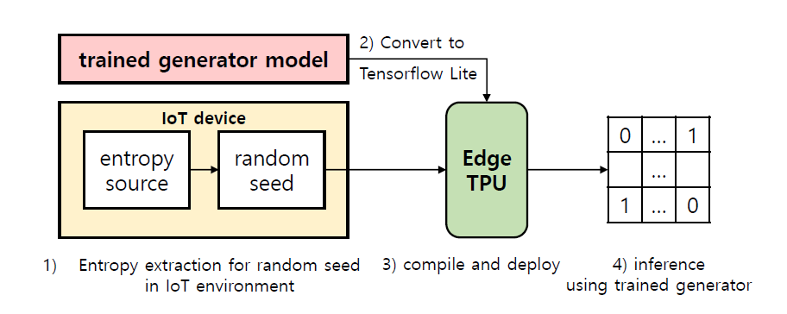
system configuration (2)
한번 배포한 후에는
고정된 내부상태로 난수를 생성해야하므로
입력값을 예측할 수 없게 하기 위해
안전한 엔트로피 소스로부터
랜덤시드를 생성
(학습에는 rand 함수 사용)
random bit stream을 직접 생성하는 것은 generator 이므로
해당 모델만 edge TPU에 배포

Slide 9
Comparison with previous method
0 ~ 65535 범위의 10진수 8개 (128bits)
65000 | 381 | 1 | … | 654
…
127
한번의 batch당 262,144 bits학습
400번 → 104,857,600 bits 생성
64bits로 262,144 bits 생성
2048 개
앞의 십진수 7개로 (112bits) 뒤의 십진수 1개(16bits)를 예측하며 학습
0 or 1 8개 (8bits)
0 | 1 | 1 | … | 0
…
1
한번의 batch당 1,099,200 bits 학습
100번 → 109,920,000 bits 생성
64bits로 1,099,200 bits 생성
137,400 개
앞부분 1,099,192 bits로 뒷부분의 8 bits를 예측하며 학습

Slide 10
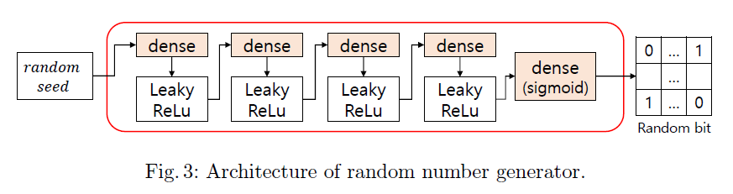
generator
가장 기본적인 layer인 dense layer 5층 사용
활성화 함수 : LeakyReLu, sigmoid
최적화 함수 : Adam (학습률 : 0.0002)

Slide 11
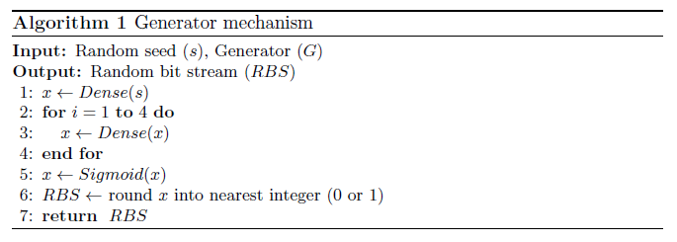
generator
0~1 사이의 값을 출력 → 0 or 1로 반올림하여 bit로 사용

Slide 12
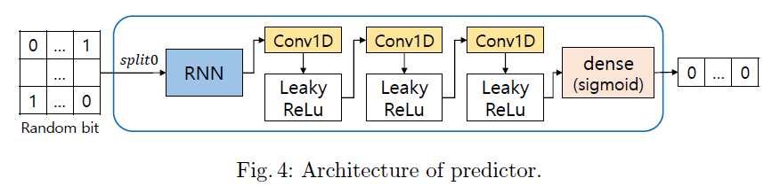
predictor
시퀀스 데이터 학습 layer인 RNN 사용, 학습할 가중치가 적으며 성능이 좋은 Conv1D layer 사용
활성화 함수 : LeakyReLu, sigmoid
최적화 함수 : Adam (학습률 : 0.0002)
RNN을 predictor에 넣어 predictor의 성능을 향상시키며, 이에 따라 generator도 학습되도록 함
edge TPU에 올리기 위해 generator에는 추가하지 않음 (올라갈 수 있는 레이어가 제한적이며, 용량이 커질 수 있어서)

Slide 13
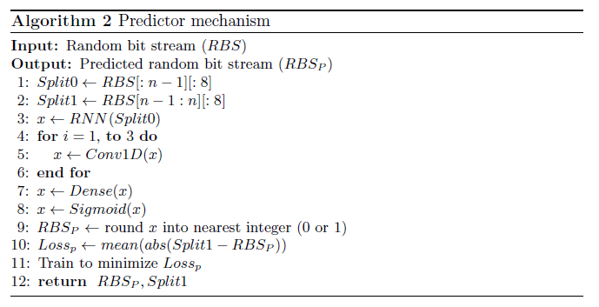








predictor
$$8$$
0 | 1 | 1 | … | 0
…
1
$$0$$
$$split0$$
$$n−2$$
$$split1$$
$$n−1$$
$$split1$$
1 | … | 0
loss
예측한 값과 generator가 생성했던 값이 같을 경우 loss가 최소화 → 최소화 되도록 학습하여 predictor의 성능을 향상
0 | … | 0
$$predicted$$

Slide 14
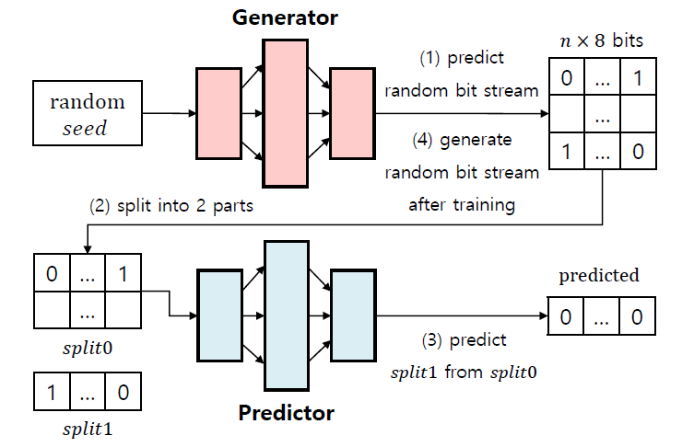
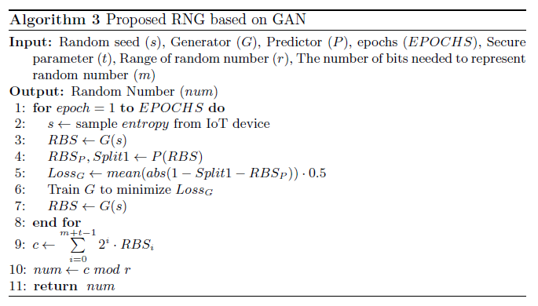

GAN training (generator training)
$RBS$to $num$에 필요한 parameter
예측한 값과 generator가 생성한 값이
같은 경우 ½, 다른 경우 0
→ 즉 generator는 loss가 최소화 되도록 (predictor가 예측할 수 없도록 학습)
The Simple Discard Method
→ 사용되는 비트가 생성 가능한 난수의 최댓값을 표현하기 위한 비트의 ½이하인 경우 비효율
The Complex Discard Method
→ 범위를 나눠야해서 복잡함
The Simple Modular Method
→ 조건에 따른 반복문이 필요 없어 constant time안에 연산 가능

Slide 15
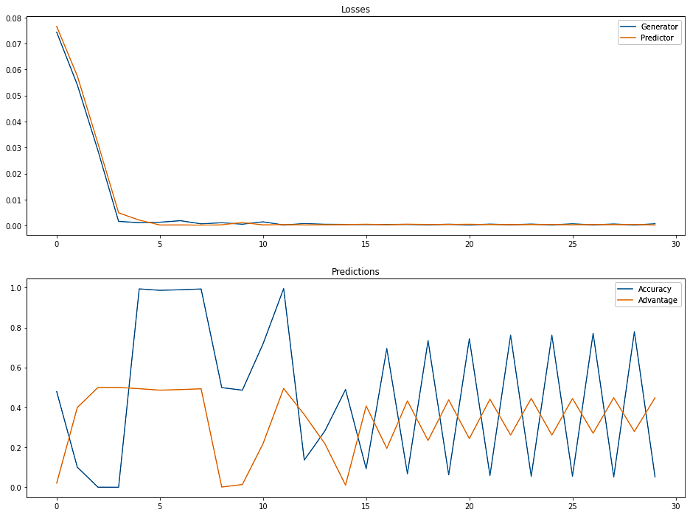
GAN training
(Loss)
0.08
Generator
0.07
Predictor
0.06
0.05
0.04
0.03
0.02
0.01
0.00
0
5
10
15
20
25
30
(Epochs)
loss가 감소하는 형태로 학습된 것을 확인

Slide 16
Evaluation

Slide 17
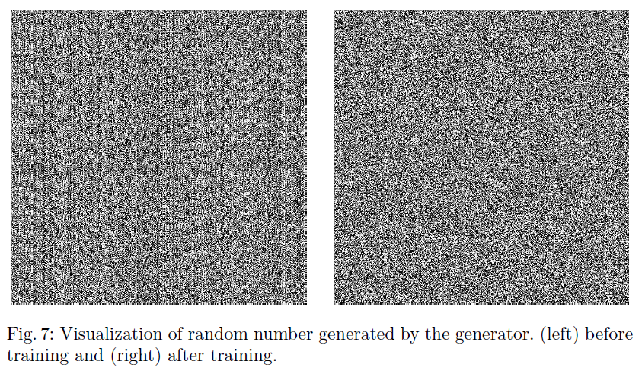
Visualization of random number
학습되지 않은 경우
rand()함수 통해 입력받고
그것에 대한 출력,
내부상태 변화 없이
입력이 반복되므로
패턴 존재
학습 된 경우,
내부상태가 변하며
난수를 생성하도록 학습,
특정 패턴 없이 분포

Slide 18
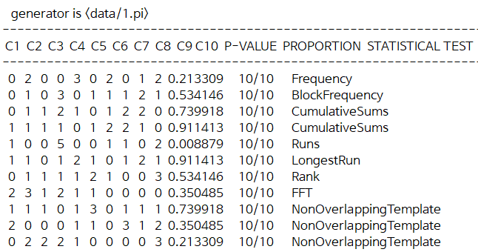


NIST test suite result
15 개의 test
188개의 Individual test
NonOverlappingTemplate은 여러 번 반복

Slide 19
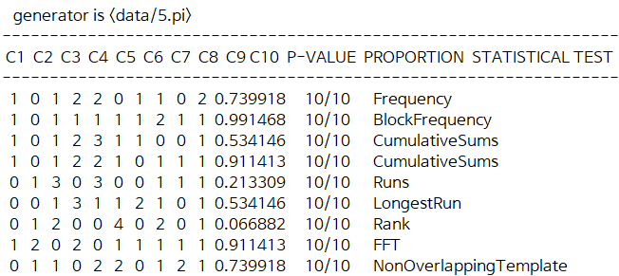
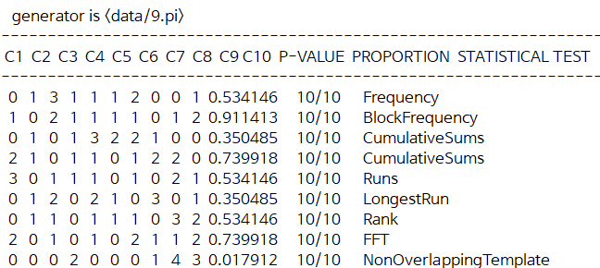
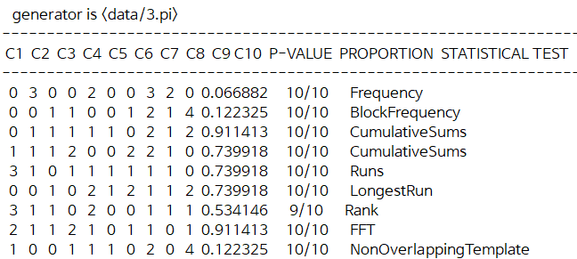
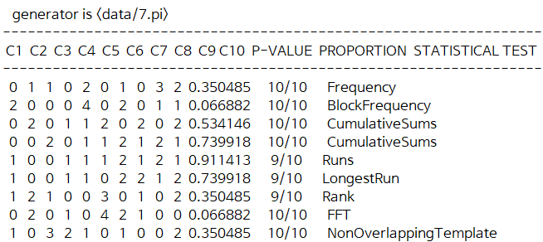









NIST test suite result

Slide 20
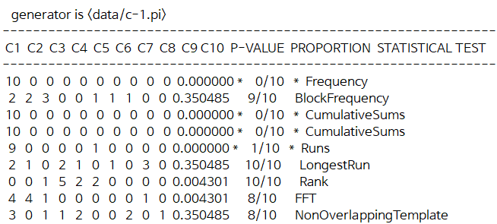


NIST test suite result
The following test instances were improved.
previous method
proposed method

Slide 21
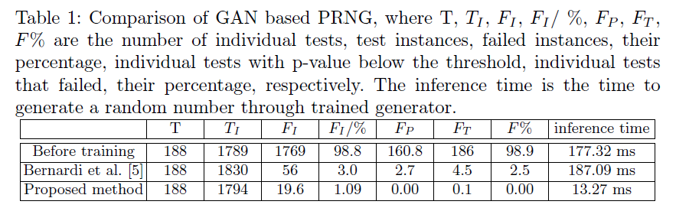
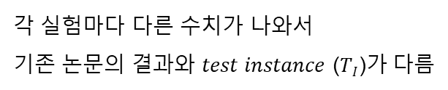
previous work vs this work
약 2.85배 감소
약 45배 감소
약 14.1배 향상
egde TPU가 보통 15~30배 빠르다고 함
각 실험마다 다른 수치가 나와서
기존 논문의 결과와 $test instance$ ($TI$)가 다름

Slide 22
previous work vs this work
기존 연구의 경우 통과하지 못 한 test 항목은 주로 Frequency, CumulativeSums, Run, FFT, NonOverlappingTemplate.
제안 기법의 경우 전체 테스트(188개의 개별 테스트에 대한 10번의 실험)에 대해 NonOverlappingTemplate 1번 실패
Frequency
0과 1의 비율 (이상적인 경우 0.5에 수렴)
CumulativeSums
random walk test
0은 -1, 1은 1로 하여 누적합을 계산하며, 이상적인 난수열의 결과 값(0)과의 차이를 검사
Run
같은 비트들이 반복되는 것을 run이라고 하며, 0의 run이 1의 run으로 변하는 것의 확률을 검사 (이상적인 경우 0.5)
FFT
이산 푸리에 변환의 최고점의 높이( )를 활용하여 반복적 패턴, 주기 등을 검사
NonOverlappingTemplate
비주기적인 패턴의 빈도수 검사 (특정 m-bits 패턴을 찾음)

Slide 23
previous work vs this work
기존 연구의 경우
covolution layer만 사용 → 특정 패턴 존재, 생성되는 비트들의 빈도수 등에 있어 이상적인 난수열과 거리가 있음을 확인
RNN 레이어를 통해 보다 긴 시퀀스에 대해 학습
장기적 의존성을 가짐 → 이전 bit들의 값과 전체적 특징을 반영하여 학습하고 random bit stream 생성
기존 논문과 동일하게 각 test instanc당 약 100만 비트를 기준으로 실험
but 기존 연구의 경우 262,144 bits 씩 학습하였고 제안 기법의 경우 1,099,200 bits씩 학습
지역적 특징(convolution layer) 으로 학습 및 생성된 난수열에 비해 전체적 시퀀스를 학습하여 생성된 난수열이 더 좋은 성능을 나타냄
NIST test suite 결과를 보아, 제안 기법은 랜덤 시드 생성을 위해 안전한 entropy source를 사용한다면 CSPRNG(Cryptographically Secure PRNG)로 사용 가능할 것

